Slide 1
Web Game Engine
Mário Barbosa
João Pascoal

Slide 2
Game Engine
Um software com um conjunto de bibliotecas que serve para simplificar e abstrair e desenvolvimento de jogos e outras aplicações com com renderização em tempo real

Slide 3
Motivação de uma Game Engine
Redução de custos de desenvolvimento
Permite o aumento da complexidade dos jogos
Reaproveitamento de código
Abstração dos componentes de baixo nível

Slide 4
Jogos na Web
Alta acessibilidade
Geralmente multiplataforma
Permite que o status do usuário seja salvo na nuvem

Slide 5
Web Game Engines

Slide 6
Flash
No mercado desde 1996, atualmente pertence a Adobe
Player presente em 98% das máquinas conectadas na internet
Inicialmente tinha foco em animação
Baseada em vetores
Gráficos 2D
Mutiplataforma (Windows / Mac / Linux)

Slide 7
Flash
Permite que o arquivo seja executado standalone
Flash trabalha com arquivo compilado
swf
Conteúdo ainda não indexado por engine de busca
Google esta trabalhando junto com a Adobe para resolver este problema
API de som avançada
API de vídeo
API de camera e webcam

Slide 8
Flash
Flash Player
Maquina Virtual do Flash
Multiplataforma
Windows
Mac
Linux
Mobile
Symbiam
Windows Mobile
Maemo
...

Slide 9
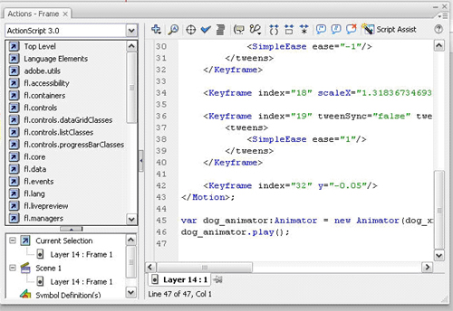
Flash
Script
Actionscript
Possibilidade de Integração com outras linguagens de servidor
PHP
C#
ColdFusion
Java
ASP
Ruby On Rails

Slide 10
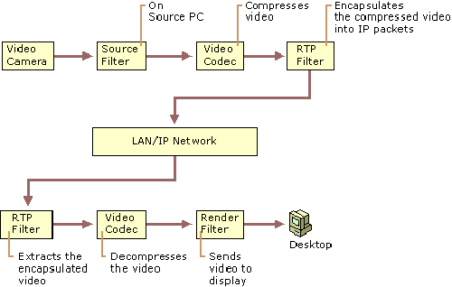
Flash
Vídeo
Suporte a múltiplos formatos de vídeo

Slide 11
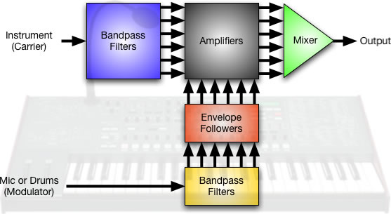
Flash
Audio
Engine geradora de áudio

Slide 12
IDE
Soluções Comerciais
Flash IDE
Flex Builder
FDT
Soluções Free
FlexSDK + Editor
Flash Develop

Slide 13
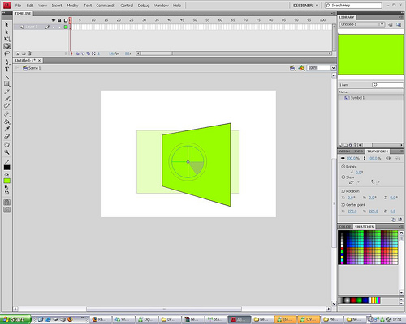
Flash IDE
Integrado com Ferramentas da Adobe
Photoshop, Fireworks, etc
Fraco para programação
Foco em Design
Windows / Mac

Slide 14
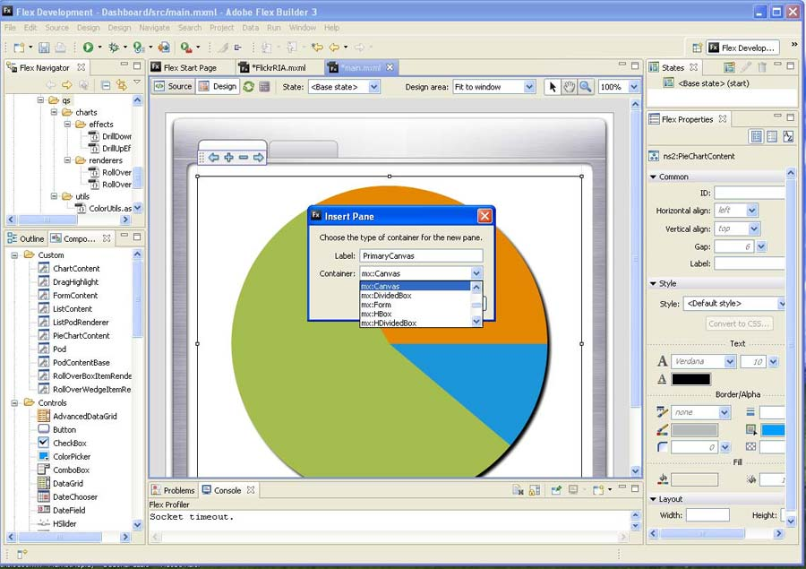
Flex Builder
Foco no desenvolvedor
Baseado no Eclipse
IDE para interfaces
Windows / Mac

Slide 15
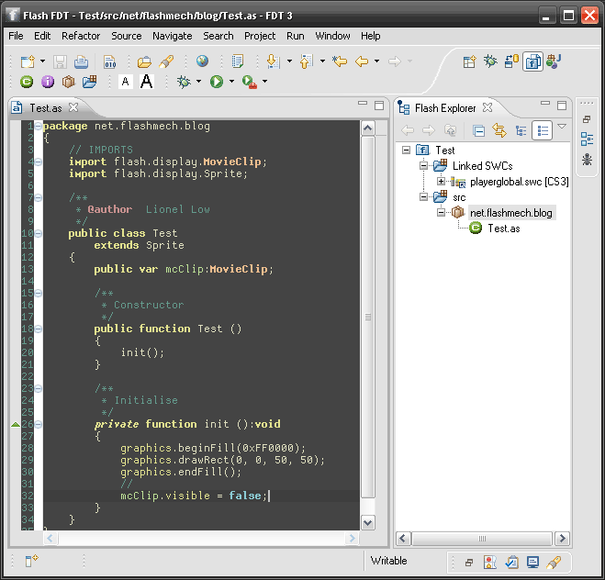
FDT
Foco no desenvolvedor
Baseado no Eclipse
IDE para interfaces
Refactor
Windows / Mac

Slide 16
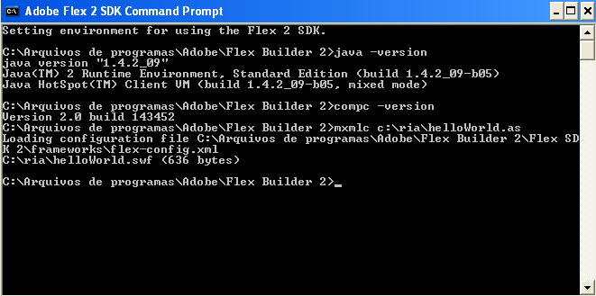
FlexSDK + Editor
FlexSDK
Free / OpenSource
Desenvolvida pela Adobe
Compilador de Flex / Flash
Windows / Mac

Slide 17
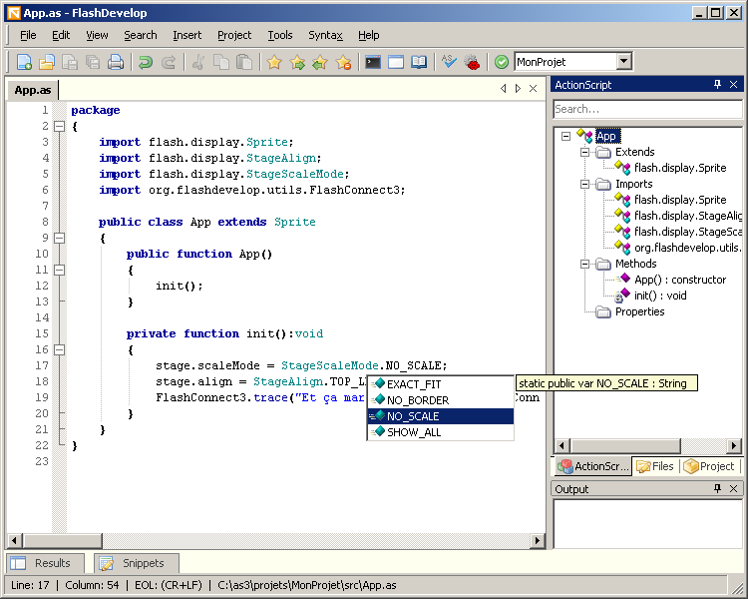
Flash Develop
Solução Free / OpenSource
Desenvolvida em C#
FlexSDK
Windows

Slide 18
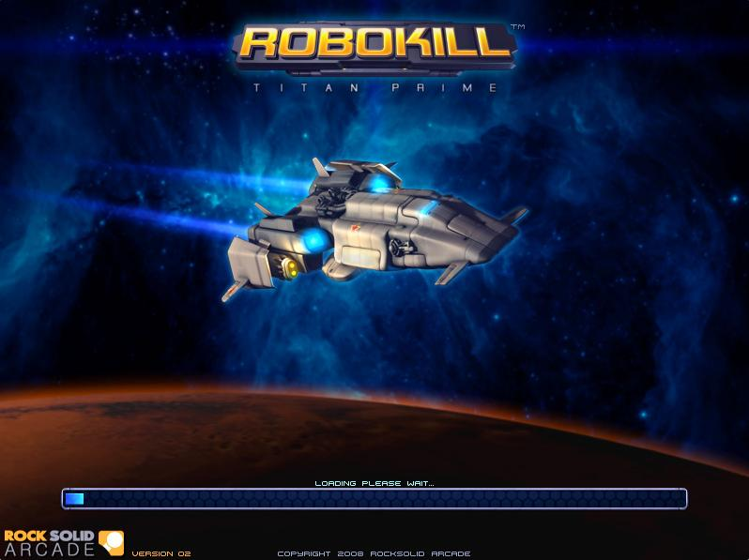
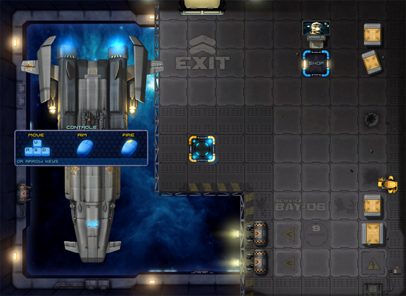
Demonstração
http://www.rocksolidarcade.com/games/robokill

Slide 19
Silverlight
Nova no mercado, inicio em 2006
Pertence a Microsoft
Baseado no Framework dotNet
Multiplataforma (Windows / Mac)
Gráfico em Vetores e Animação

Slide 20
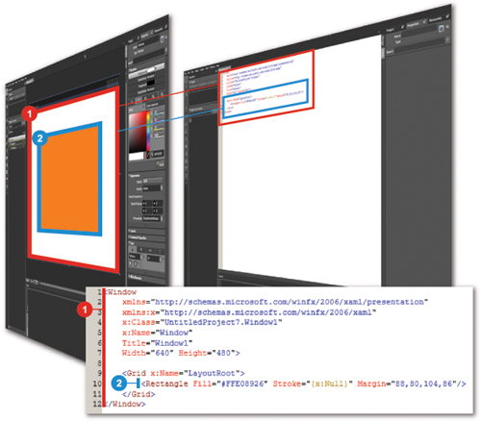
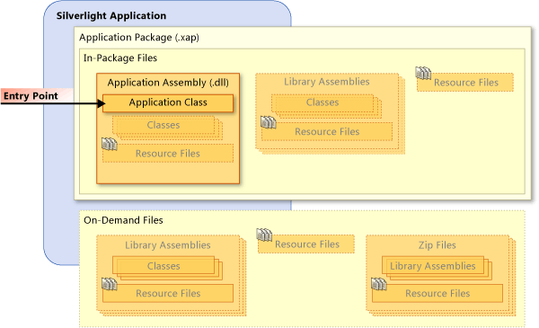
Silverlight
API gráfica
API de vídeo HD
Não possui API de camera e vídeo
Conteúdo Indexavel

Slide 21
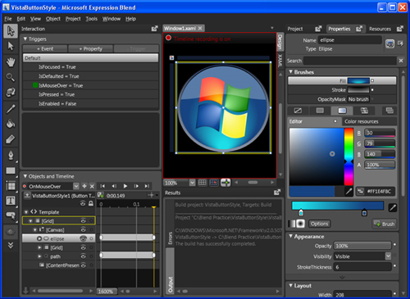
Silverlight
Silverlight Player
Máquina Virtual do Silverlight
Multiplataforma
Windows
Mac

Slide 22
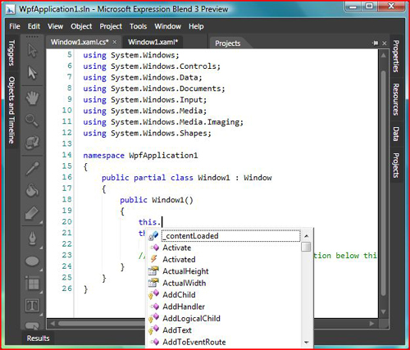
Silverlight
Script
C# .Net
Visual Basic.Net
JavaScript (Client)

Slide 23
Demonstração
Vídeo
Implementa VC1- codec
Suporta WMV e WMA
Audio
Não implementa uma API avançada de manipulação

Slide 24
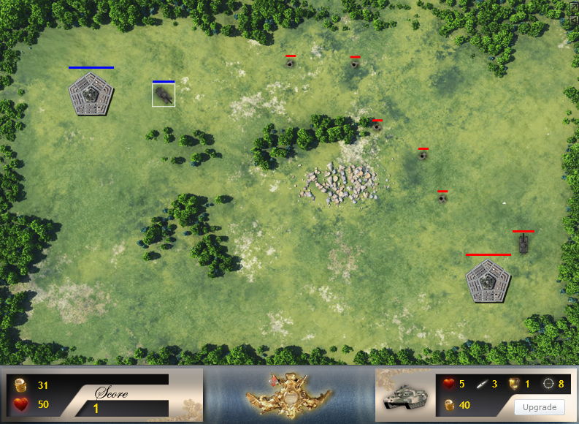
Demonstração
http://www.mashooo.com/SilverlightGames/Final_Duel.aspx

Slide 25
Inicio em 2001 com o TGE
GarageGames
Game Engine 3D
Deploy para
Windows
Mac
Wii
Xbox 360
IPhone

Slide 26
Word Editor
Design Tools
Terrain Editing
Definição de Shaders
Integração com o Torque runtime
Deploy
Internet Explorer 7
Firefox 3
OS X
Chrome

Slide 27
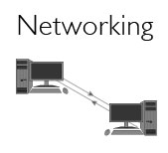
Network
Arquitetura com grande escalabilidade
Suporte avançado para multi-player
FSP com colisão de balas
Jogos de Corrida
256 player por servidor

Slide 28
Desenvolvimento
Runtime em C++
Ferramentas escritas em c++
Script em Torque Script
Desgin
Suporte a Collada
3ds Max, Maya, XSI, Blender

Slide 29
Instant Action
Plugin para o Browser
Engines Parceiras
Plugin de apenas 500 kb

Slide 30
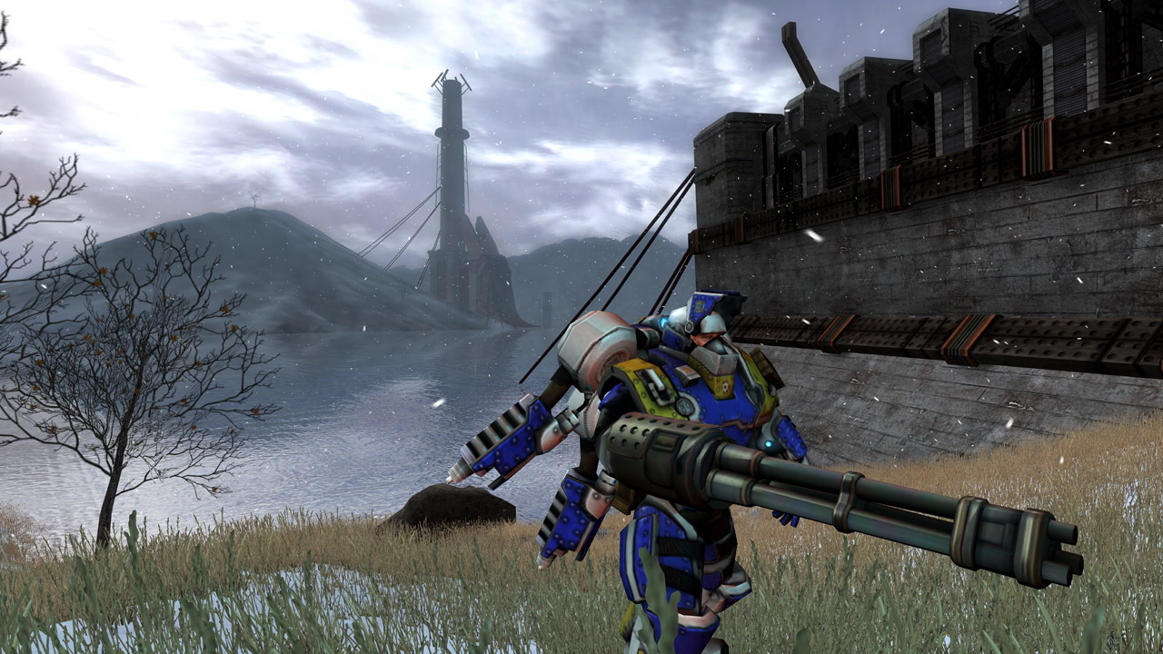
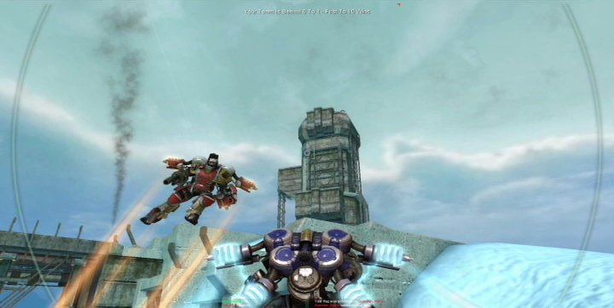
Demonstração
http://www.instantaction.com/

Slide 31
Início em 2005
Desenvolvido pela Unity Technologies
Game Engine 3D
Deploy
Windows
Mac
Wii
iPhone

Slide 32
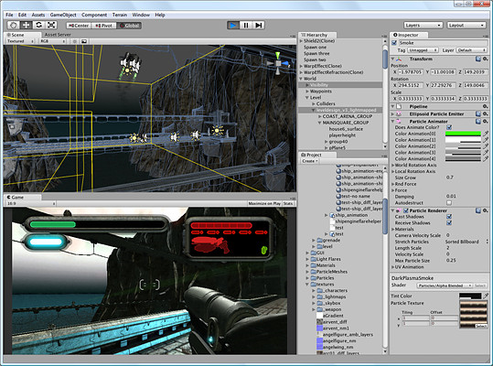
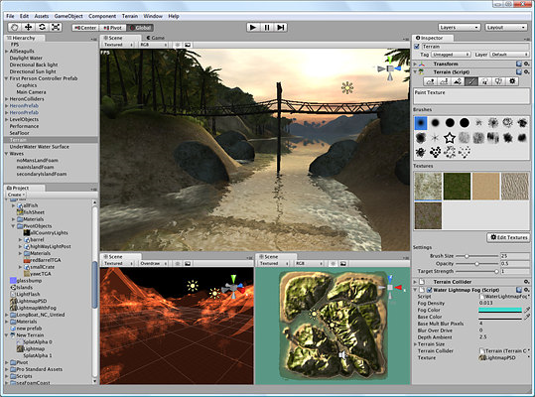
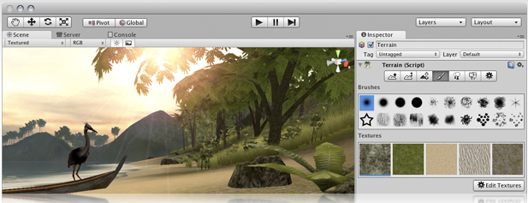
Editor
Editor de Cena
Editor de terreno
Sistema Drag and Drop
Integrado com o runtime

Slide 33
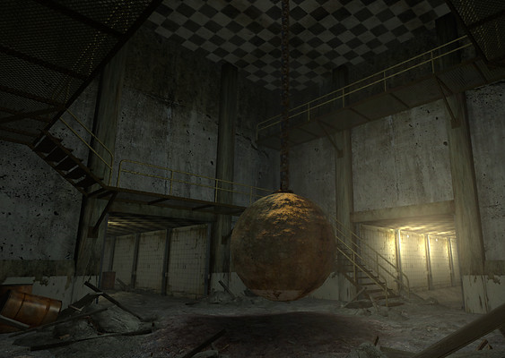
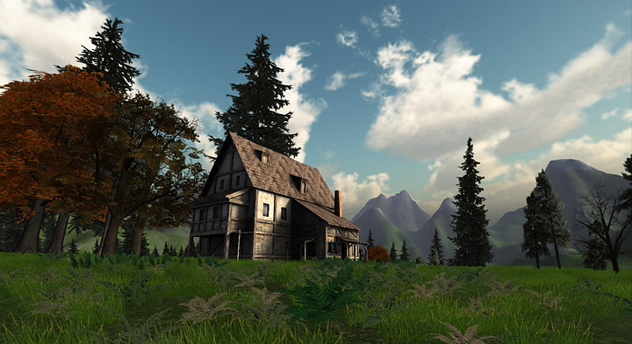
Gráfico
Renderização Fácil
Sistema de Particulas
Direct3D 9
OpenGL
Pepiline Flexivel

Slide 34
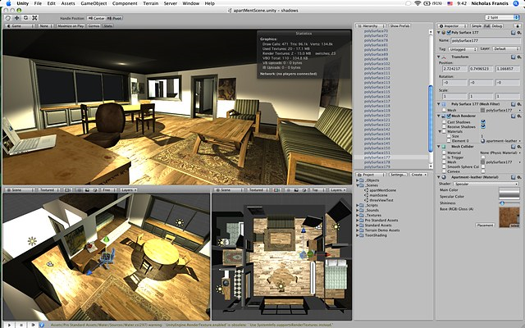
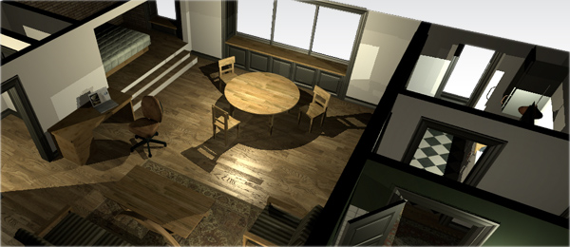
Luz e Sombra
Luz e Sombra em tempo real
LightMap
Vertex light

Slide 35
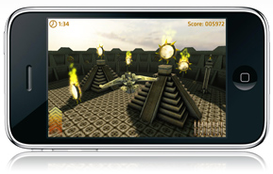
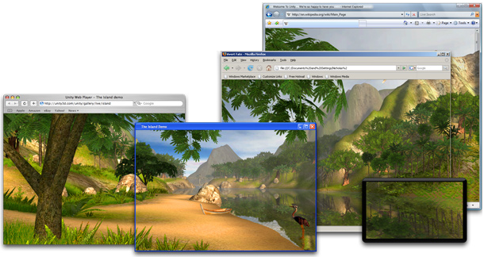
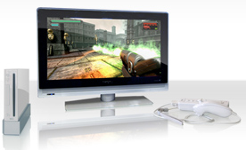
Deploy
Browser
Internet Explorer
Safari
Firefox
SO
Windows
Mac

Slide 36
Network
Sincronização de Estados
WWW interface
Integração com o Web Browser
Comunicação total com Ajax
Conectividade Backend
.NET Socket
TCP/IP socket

Slide 37
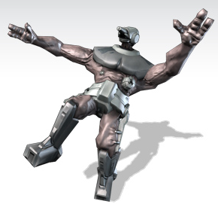
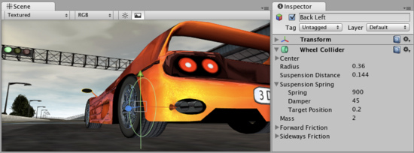
Physics
Suporte a Ageia Physics
RigidBodies
Força
Collide
Joins
Carros
Engine dedicada a colisão de rodas

Slide 38
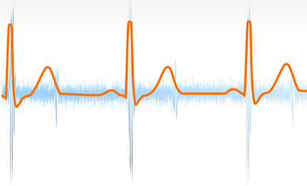
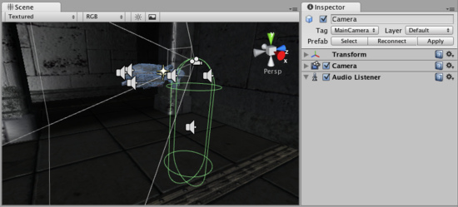
Audio
3D Audio
Suporte a todos os sons
Open Source Codecs
Vídeo
QuickTime
.mov, .mpg, .mpeg, .mp4, .avi, .asf

Slide 39
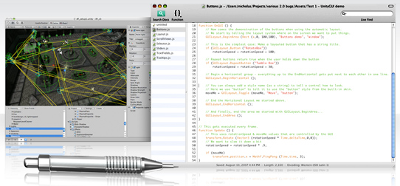
Script
Propriedades Visuais
Capturar eventos
Multithread
Mono
Baseado em .Net
JavaScript
Compilador JIT
Fácil e Flexivel

Slide 40
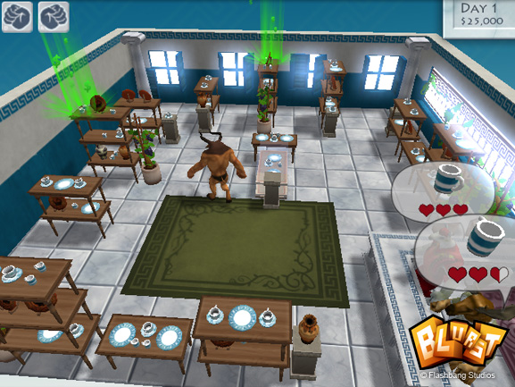
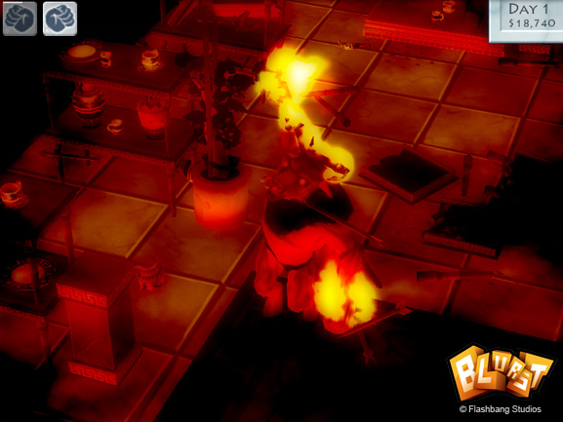
Demonstração
http://blurst.com/minotaur-china-shop/

